Slide 1
大语言模型增强推荐系统的调研
报告人：薛润泽
2025.11.11

Slide 2
研究背景
1、推荐系统现在发展的怎么样了 ？
2、大模型应用到推荐系统的哪一部分？
3、大模型可以怎样与推荐系统的这一部分结合？
Notes:
早期：将 LLM 直接作为 RS，延迟过高，运作很慢
现在：在训练阶段辅助模型训练或预处理阶段补充数据

Slide 3
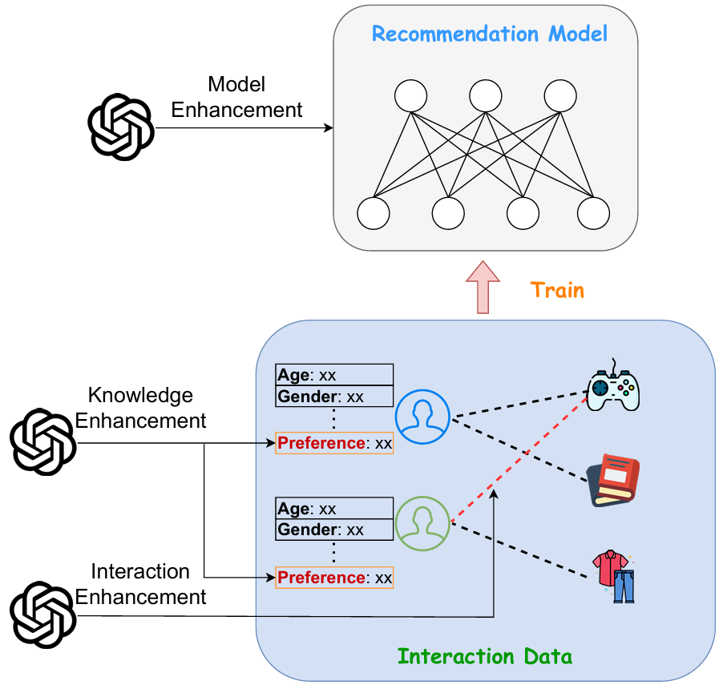
研究背景
大模型可以在哪些方面与精排模型结合？
模型增强
（Model Enhancement）
知识增强
（Knowledge Enhancement）
交互增强
（Interaction Enhancement）

Slide 4
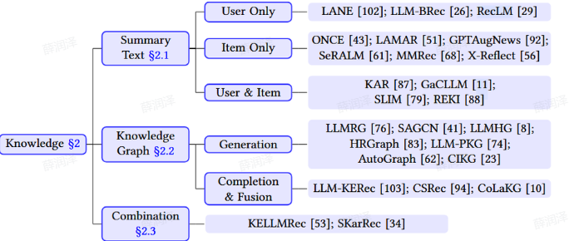
知识增强
目标：
解决 “特征缺乏知识推理”，利用 LLM 的世界知识与推理能力，生成用户 / 物品的补充知识特征。
细分类型：
（1）非结构化总结文本：生成用户偏好描述或物品特征总结，再通过 BERT 等模型编码；
（2）结构化知识图谱：生成新图谱或补全 / 融合现有图谱;
（3）混合方式：结合上述两者

Slide 5
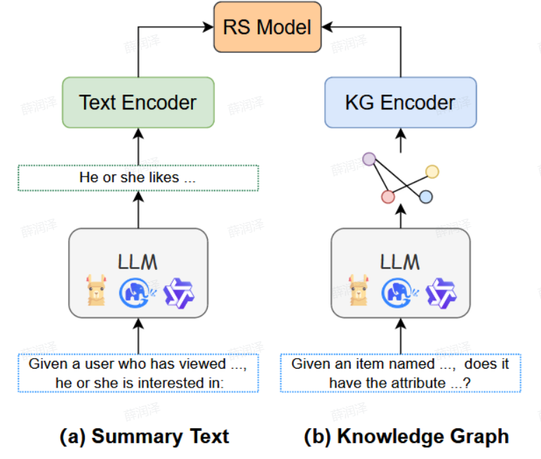
知识增强
（a）：非结构化总结文本（Summary Text）的增强流程：
（1）LLM 生成总结文本（提示词需结合用户或物品的原始信息，引导 LLM 输出含语义的总结）
（2）文本编码：将LLM 生成的自然语言转化为稠密向量
（3）注入传统 RS：编码后的知识嵌入向量作为额外特征，与传统 RS 的原始特征（如用户 ID、物品分类）融合，共同用于模型训练或推理

Slide 6
知识增强
（b）：结构化知识图谱（Knowledge Graph）的增强流程：
（1）LLM 构建/补全知识图谱（物品或用户的属性关联）
（2）知识图谱编码
（3）注入传统 RS

Slide 7
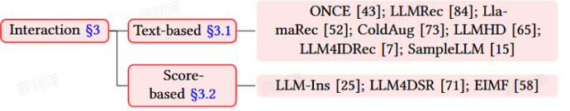
交互增强
目标：
解决 “交互数据稀疏” 问题，利用 LLM 生成伪交互数据，仅用于训练传统 RS，不增加推理负担。
细分类型：
（1）文本驱动：生成伪交互物品名称；
（2）分数驱动：生成交互概率分数并排序。

Slide 8
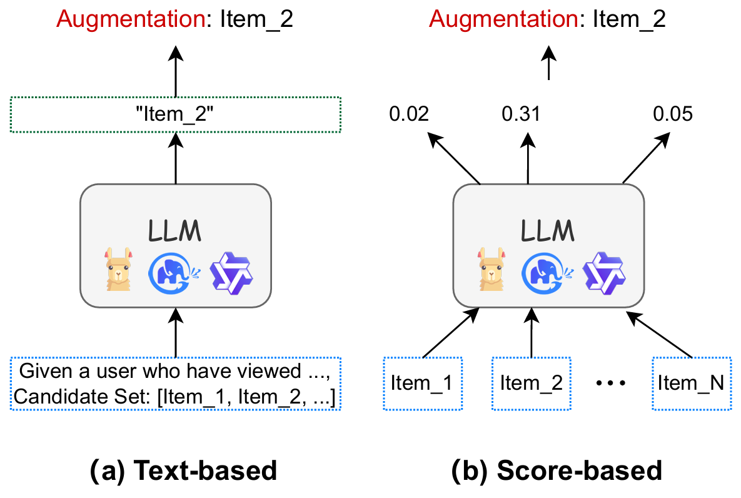
交互增强
(a)：文本驱动（Text-based）的交互增强流程：
（1）输入 LLM 的是结合用户历史的提示词（Prompt），目的是引导 LLM 从用户兴趣出发，输出具体的“伪交互物品名称”。
（2）补充训练数据（训练阶段）

Slide 9
交互增强
（b）：分数驱动（Score-based）的交互增强流程：
（1）LLM 生成交互概率分数（LLM 对每个候选物品输出“用户与该物品发生交互的概率分数）
（2）按分数排序生成伪交互，对 LLM 输出的分数进行排序，选择分数Top-K的候选物品作为“伪交互物品”
（3）补充训练数据，分数筛选出的伪交互物品，与用户 ID 绑定，形成“用户-伪物品”交互对，融入传统 RS 的训练集

Slide 10
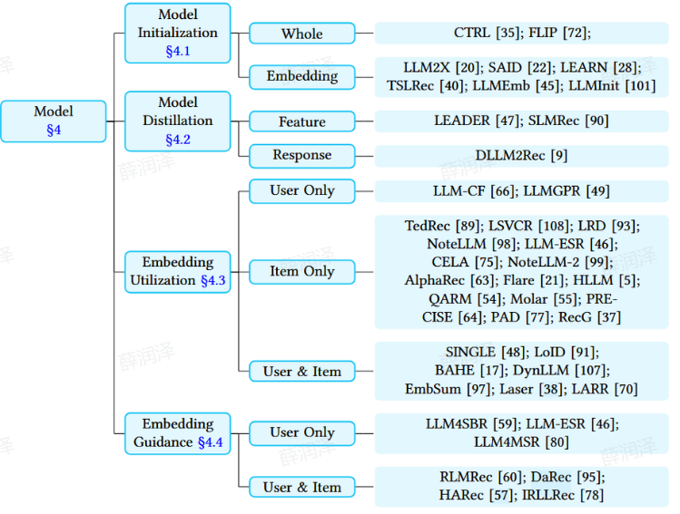
模型增强
目标：
解决 “模型无法利用语义信息” 问题，将 LLM 的语义能力注入传统 RS 的嵌入层或隐藏层，服务阶段仅用传统模型。
细分类型：
（1）模型初始化：用 LLM 预训练权重初始化整个 RS或仅初始化嵌入层；
（2）模型蒸馏：将 LLM 知识蒸馏到小 RS 模型；
（3）嵌入利用：直接用 LLM 嵌入作为语义补充；
（4）嵌入引导：用 LLM 嵌入引导 RS 训练；

Slide 11
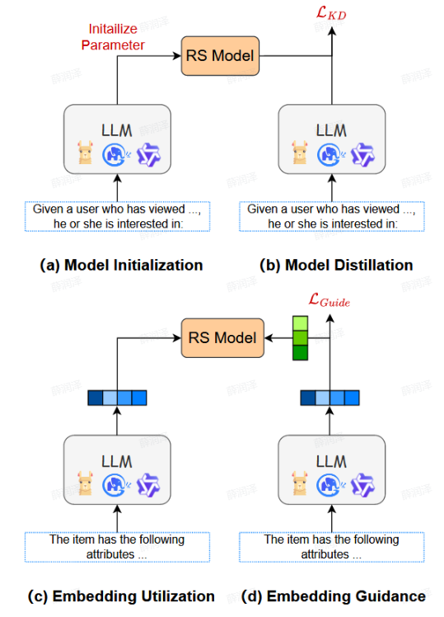
模型增强
（a）利用 LLM 的预训练权重或语义信息，为传统 RS 模型（或其嵌入层）提供初始化参数，加速模型收敛并注入语义基础。
（b）通过知识蒸馏 将 LLM 的语义能力“压缩”到小规模传统 RS 模型中，解决“LLM 体积大、传统 RS 效率高但能力弱”的矛盾
（c）直接使用 LLM 生成的语义嵌入向量（如 LLM 最后一层隐藏态）作为“额外语义特征”，注入传统 RS 的嵌入层，避免自然语言文本直接使用的低效问题
（d）将 LLM 生成的语义嵌入作为训练指导信号（而非直接注入的特征），通过设计特定损失函数或训练策略，引导传统 RS 学习更优的表示

Slide 12
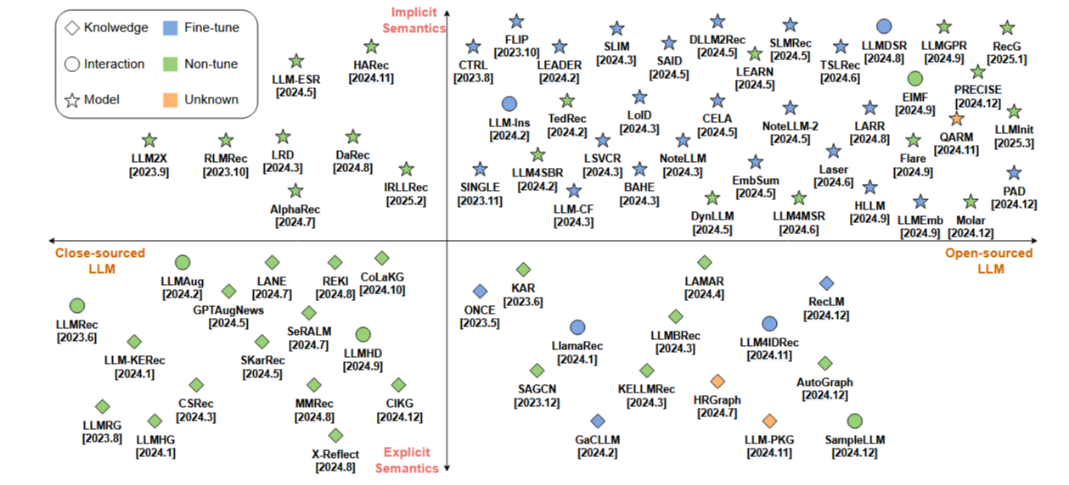
目前趋势
（1）从显式语义向隐式语义迁移
（2）开源LLM替代闭源LLM成为主流
（3）微调LLM与模型增强结合成为热点

Slide 13
谢谢

